Slide 1
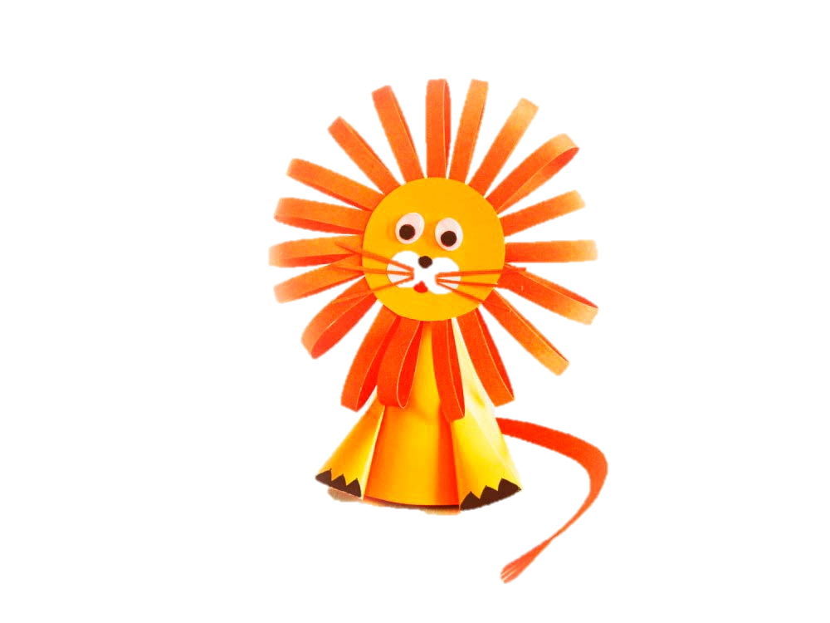
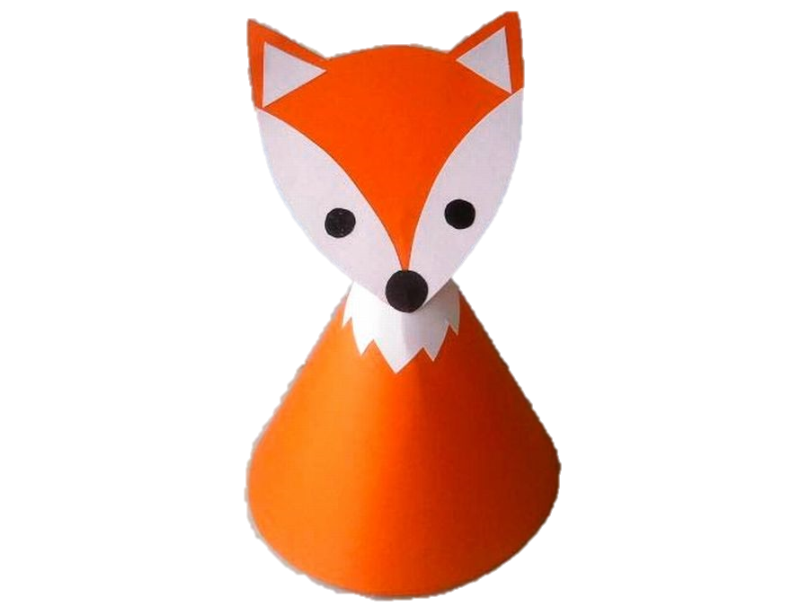
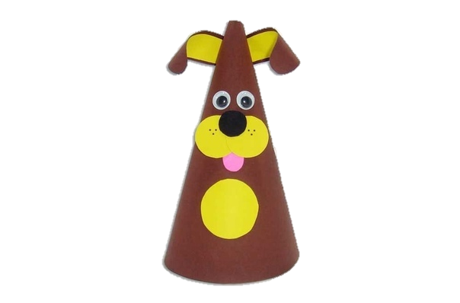
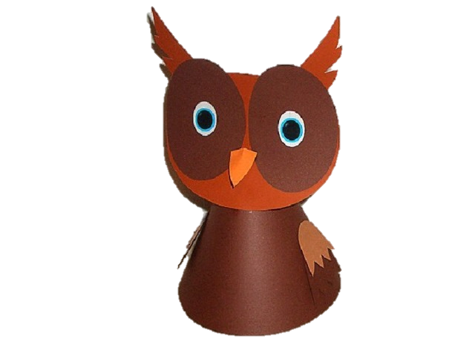

Slide 2
Конструирование - это процесс создания изделия, расположение элементов, способы их соединения

Slide 3
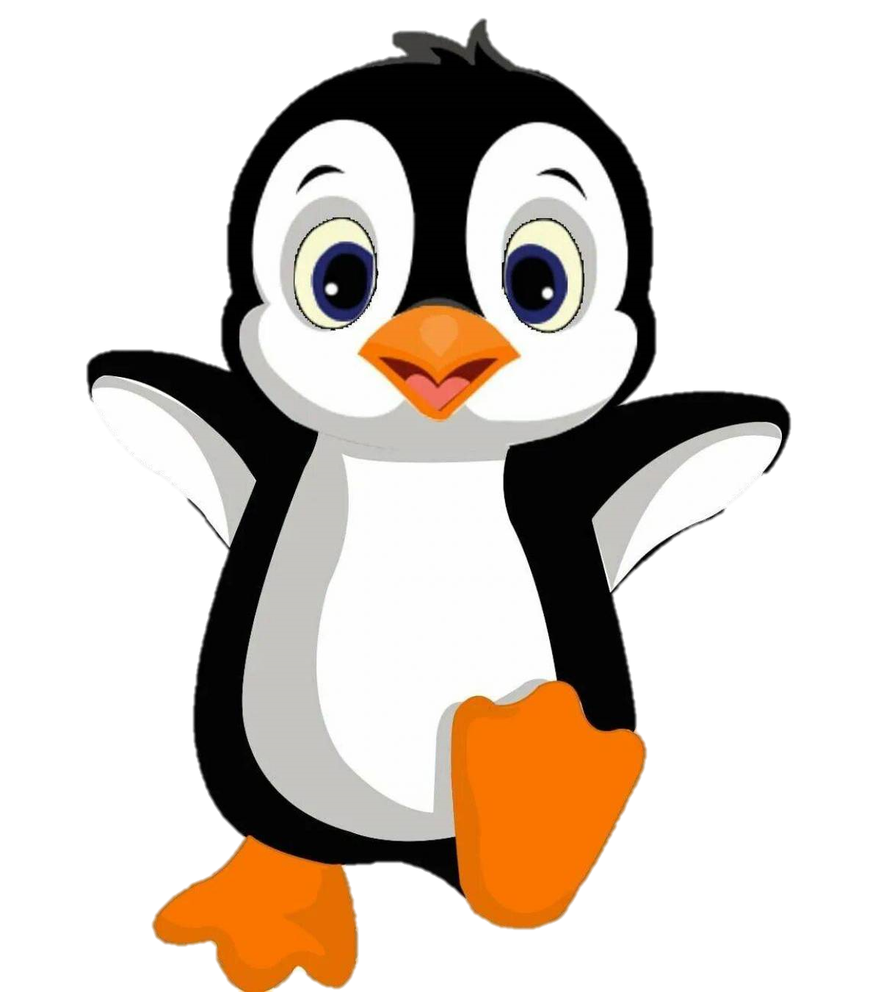
ЗАГАДКА
Носит фрак красивый чёрный. Дом в Антарктике его. Лёд прозрачный и холодный Для него милей всего. Вперевалочку шагает, Словно важный господин. В море рыбку добывает Неуклюжий наш…

Slide 4
Конус

Slide 6
Конструирование игрушки-пингвина из бумаги

Slide 7
Цель урока:
Научиться конструировать игрушку-пингвина из бумаги на основе конуса

Slide 13
Конструирование - это процесс создания изделия, расположение элементов, способы их соединения

Slide 14
Цель урока:
Научиться конструировать игрушку-пингвина из бумаги на основе конуса

Slide 15
Критерии оценки:
Аккуратность;
Законченность;
Правильность;
Самостоятельность.

